Slide 1
FTP
Gustavo de Paula Silva
Hemílio Lauro de Araújo Melo
Lucas Santos Nogueira
Matheus Barbosa Souza
Rafael Sidnei Alves

Slide 2
Sumário
O que é FTP?
Como surgiu o FTP?
Para que serve o FTP?
O que é um servidor FTP?
Exemplos de clientes FTP

Slide 3
O que é FTP?

Slide 4
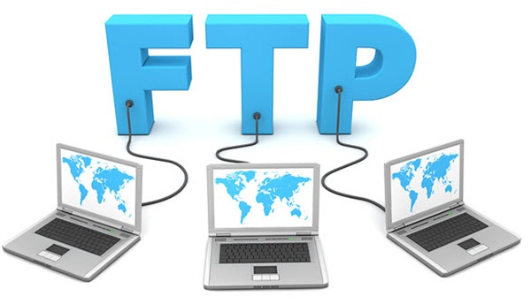
FTP é a sigla para File Transfer Protocol, um termo que, traduzido para o português, significa Protocolo de Transferência de Arquivos.
Ele é basicamente um tipo de conexão que permite a troca de arquivos entre dois computadores conectados à internet.
Com ela, você pode enviar qualquer coisa para outra máquina ou armazená-los em um servidor FTP, ficando ela sempre disponível para o usuário acessar.

Slide 5
Como surgiu o FTP?

Slide 6
A origem do FTP data da década de 1970;
Desenvolvida por Abhay Bhushan;
O FTP apareceu inicialmente com a proposta de criar um fluxo de transferência segura de arquivos entre os computadores e os servidores da ARPANET Network Control Program;
Com a demanda dos usuários por recursos focados em armazenamento e troca de arquivos pela internet, não demorou para que o FTP se consolidasse com um dos métodos mais eficientes e populares de compartilhamento de conteúdos pela rede.

Slide 7
Para que serve o FTP?

Slide 8
Cliente - servidor;
Necessita autenticação;
Utiliza duas conexões TCP paralelas;
Conexão de controle - Conexão persistente;
Conexão de dados - Conexão não persistente ;
FTP Ativo e FTP Passivo;

Slide 9
O que é servidor FTP?

Slide 10
Um servidor FTP é o servidor que oferece um serviço de acesso a um disco rígido ou servidor de arquivos criados através de um protocolo FTP.
É ele que armazena as informações ou dados enviados por um usuário e que estarão acessíveis por qualquer membro da internet.
Qual a diferença entre FTP e servidor FTP?
Basicamente, o primeiro é um tipo de protocolo de transporte e entrega de arquivos. O segundo é um ambiente virtual gerenciável por um software instalado em qualquer computador.

Slide 11
Exemplos de clientes FTP

Slide 12
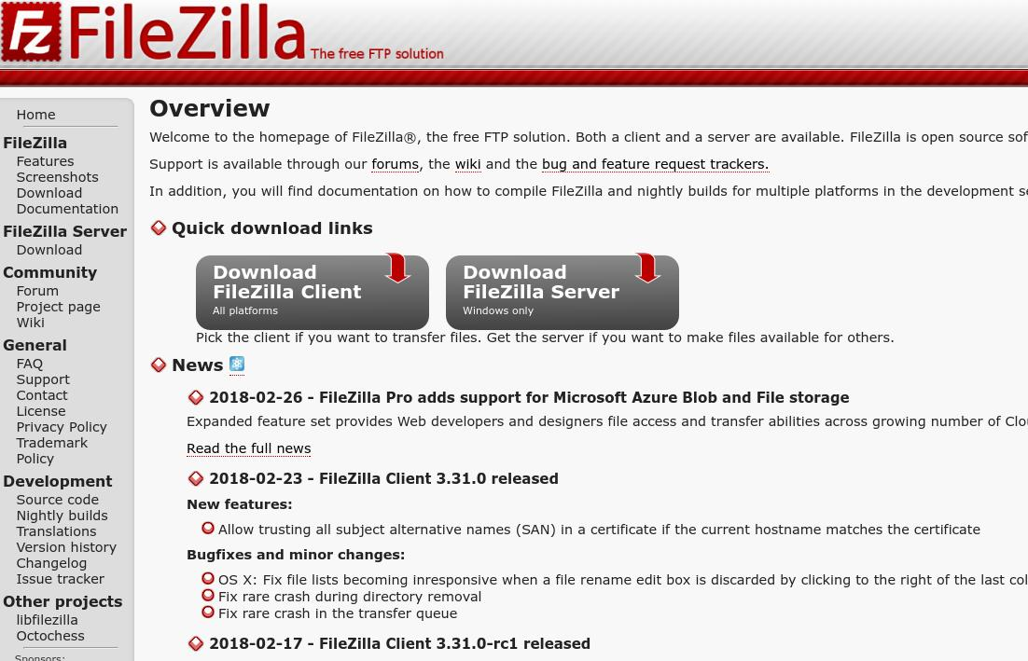
O FileZilla é simplesmente o cliente FTP mais popular do mundo.
Algumas das características mais marcantes na experiência de uso com ele são a sua leveza e a facilidade de uso com menus amigáveis e conexões simples de realizar, ideal para usuários novatos.
Além disso, o FileZilla permite que o usuário simplesmente arraste seus dados em duas árvores de gerenciamento, dinamizando o seu trabalho.

Slide 13
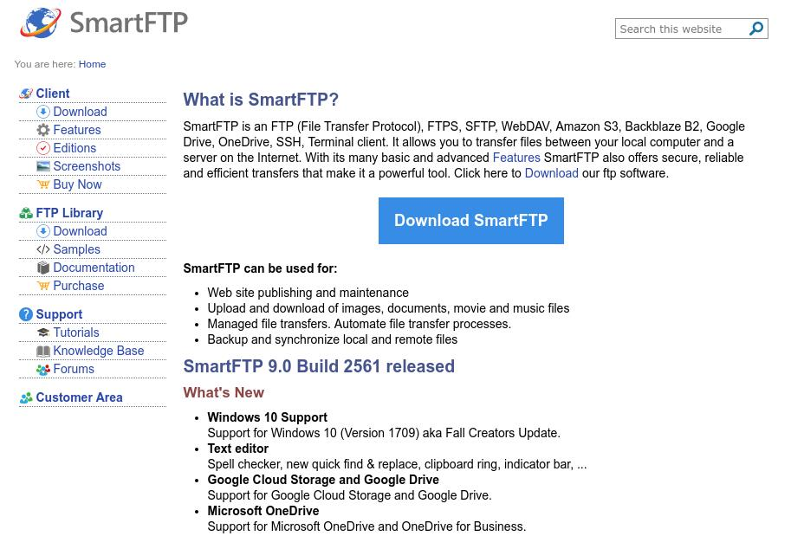
O SmartFTP também é um dos mais usados clientes de FTP no mundo.
Um dos mais confiáveis e completos em termos de funções para os usuários transferirem, enviarem e baixarem arquivos de um servidor na internet.
Ele também é amigável na utilização, permitindo que o usuário arraste e solte conteúdos entre as janelas de edição.

Slide 14
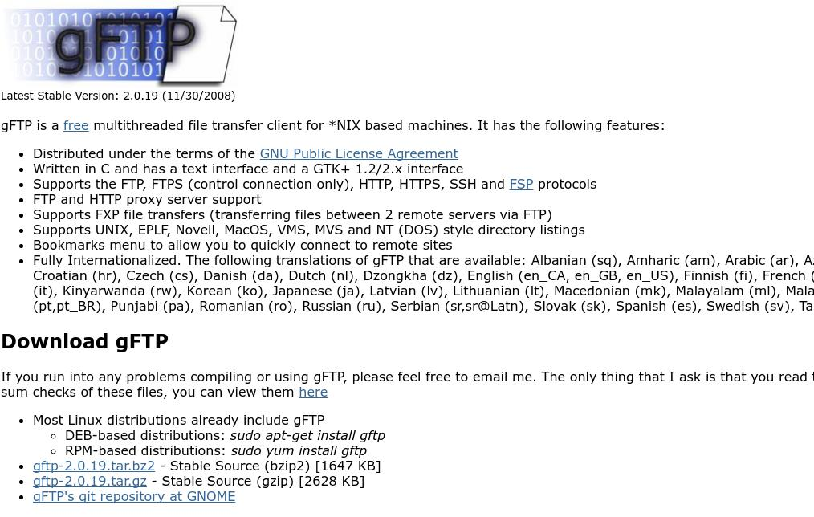
Cliente FTP dedicado aos Sistemas Operacionais baseados em Linux.
Gerenciador de código aberto.
E alguns dos seus diferenciais é que, embora seja de Linux, um sistema pouco comum para usuários de Windows, ele tem uma interface bastante limpa e intuitiva.

Slide 15
Dúvidas?
Email de contato:
mbscbsjbs@gmail.com

Slide 16
OBRIGADO

